Slide 1
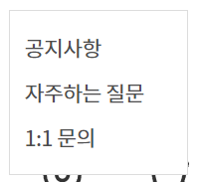
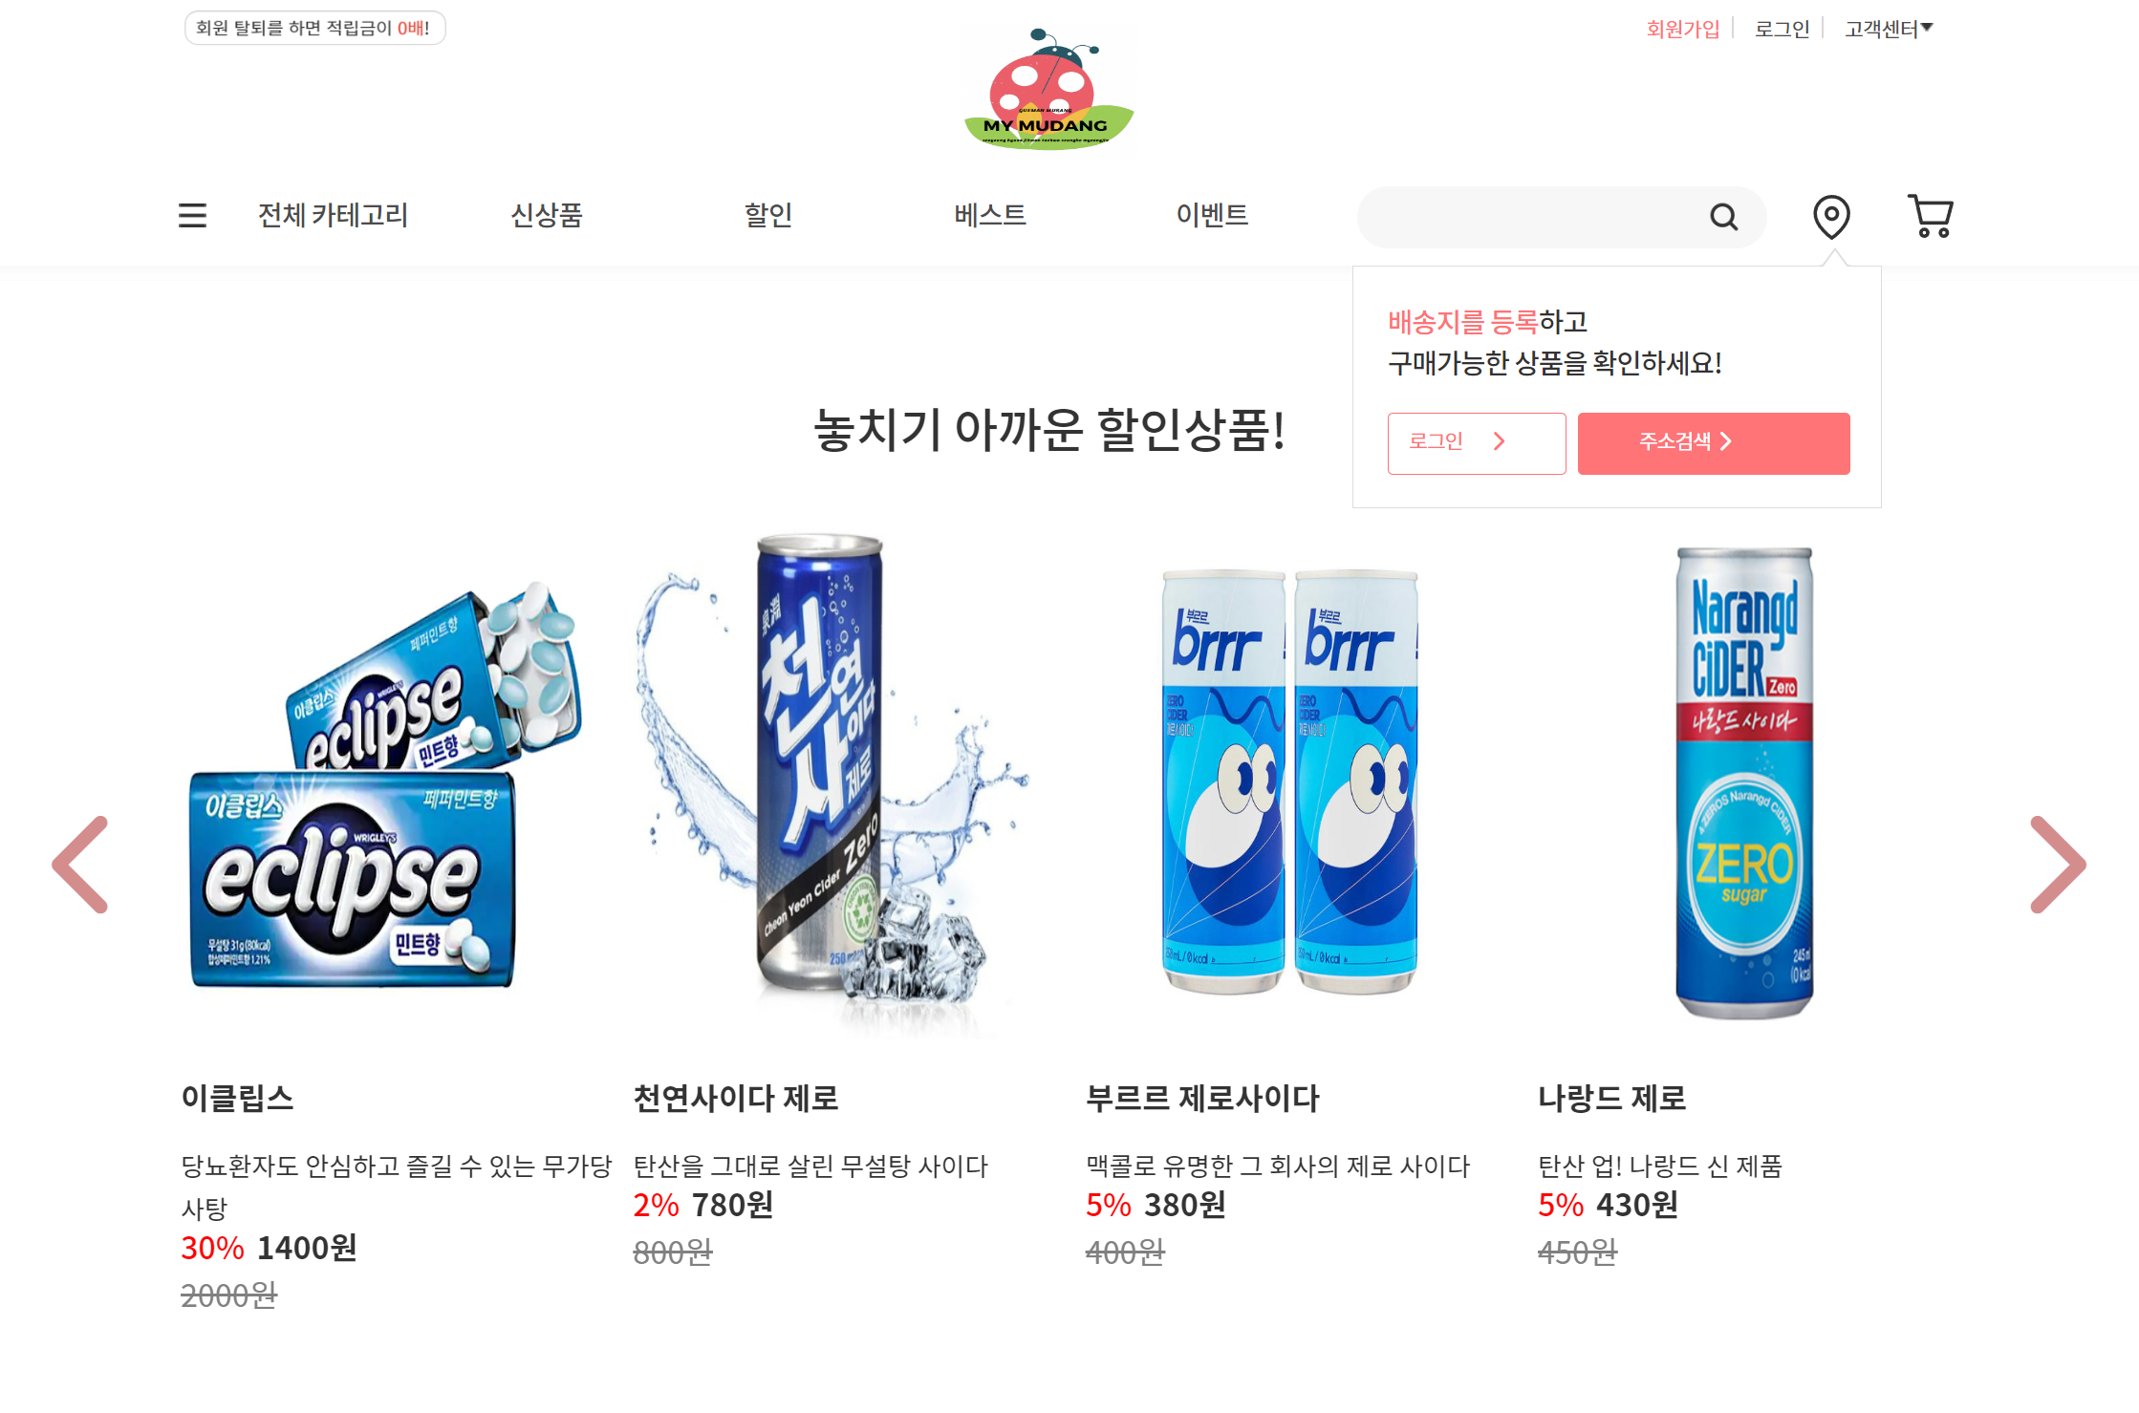
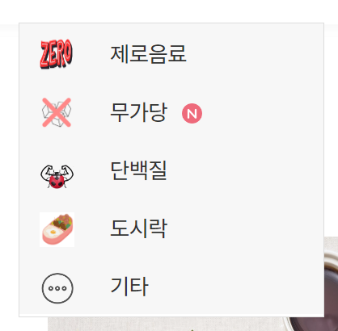
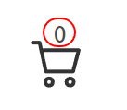
메인 화면
메인 화면
Description.
1/30
Page Title.
Screen Path.
Page.
1
4
Summary
메인 화면 - 1
3
2
7
1 | 사이트 로고
2 | 카테고리
3 | 검색 창
4 | 회원가입 / 로그인 / 고객센터
5 | (호버 시) 배송지 등록
6 | 할인상품 슬라이드 배너
7 | 장바구니 -> 로그인 후 담긴 개수 출력 됨
5
6

Slide 2
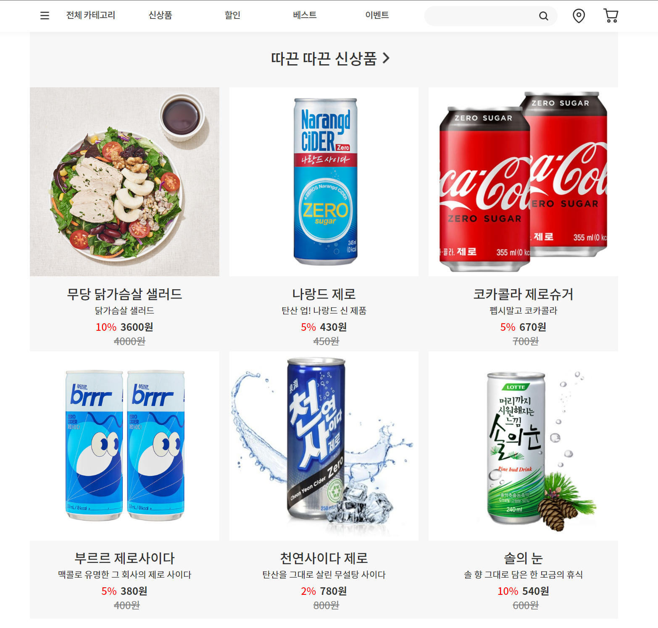
메인 화면
메인 화면
Description.
2/30
Page Title.
Screen Path.
Page.
Summary
1
메인 화면 - 2
2
1 | 스크롤 시, 고정되는 헤더
2 | 신상품 게시판으로 연결됨

Slide 3
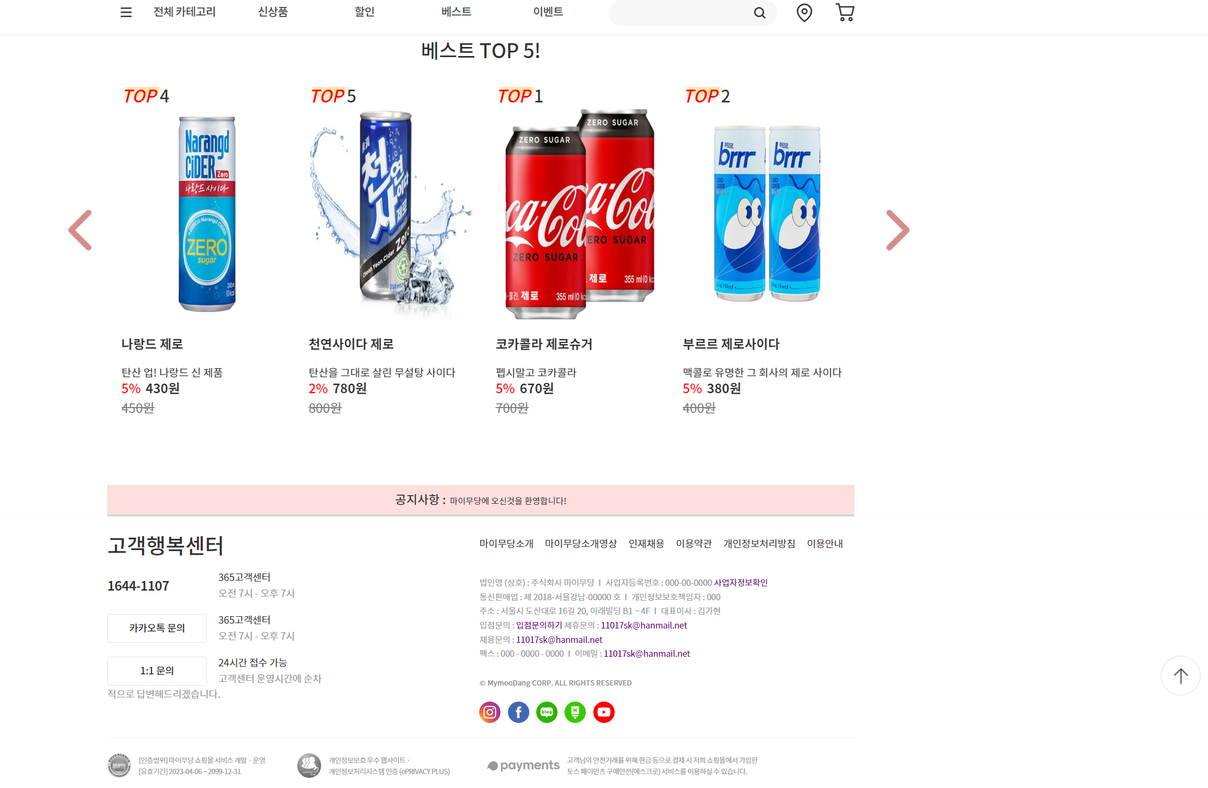
메인 화면
메인 화면
Description.
3/30
Page Title.
Screen Path.
Page.
Summary
메인 화면 - 3
1
1 | 베스트 상품 슬라이드 배너
2 | 공지사항 알림 창 -> 공지사항으로 연결
3 | 1:1문의로 연결
4 | TOP버튼 (맨 위로 이동)
2
3
4

Slide 4
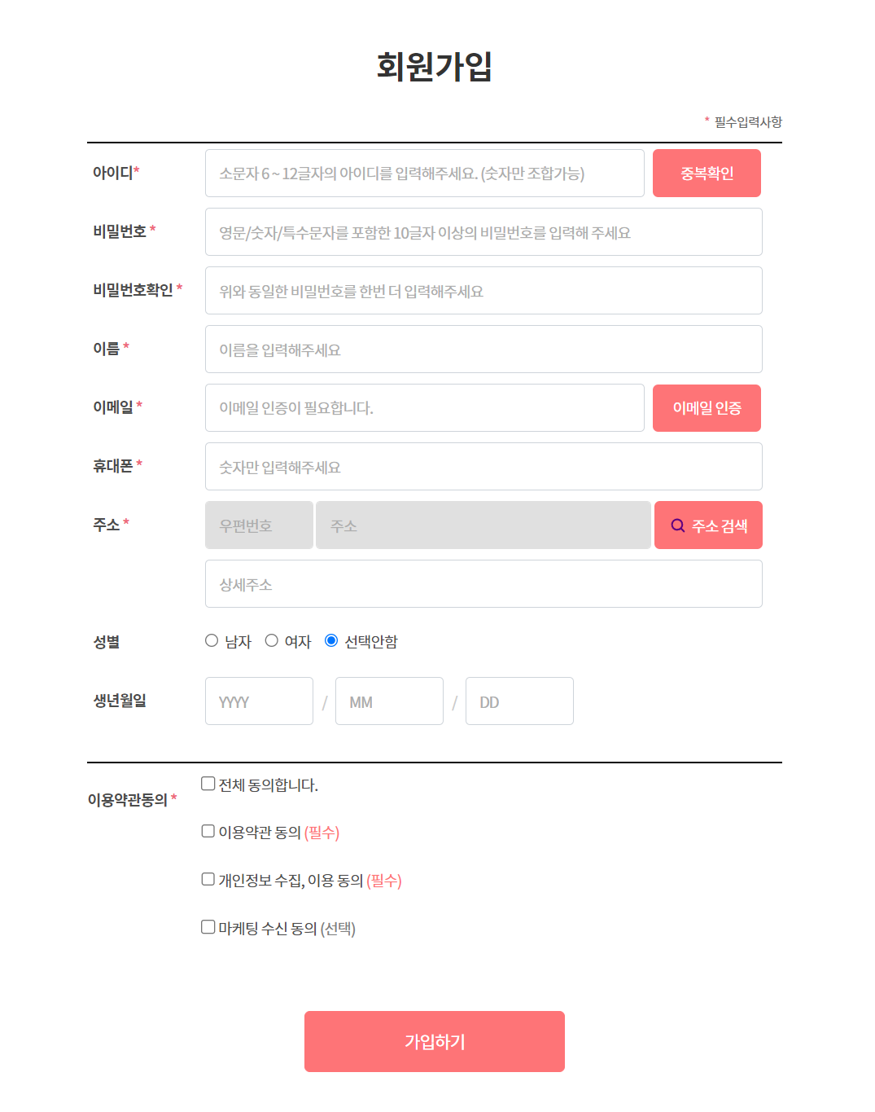
회원가입 화면
메인 화면 > 회원가입
Description.
4/30
Page Title.
Screen Path.
Page.
Summary
회원가입 화면
1
2
1 | 사용할 아이디 입력 창
2 | 아이디 중복확인 버튼
3 | 비밀번호 입력 창
4 | 비밀번호 확인 입력 창
5 | 이름 입력 창
6 | 이메일 입력 창 (인증 후 입력 자동으로 입력 됨)
7 | 이메일 인증 모달 버튼
8 | 휴대폰 입력 창
9 | 주소 입력 창
10 | 주소검색API 버튼
11 | 성별 입력 창 (default 선택 안함)
12 | 생년월일 입력 창
13 | 이용약관동의
14 | 가입하기 버튼
3
4
5
6
7
8
9
10
11
12
13
14

Slide 5
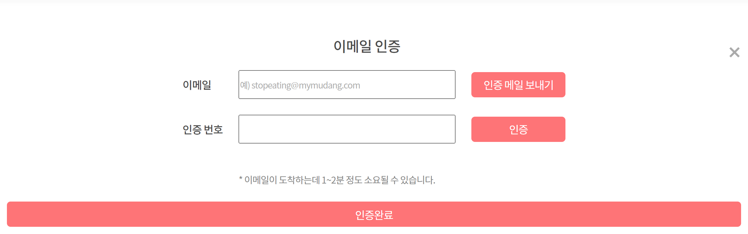
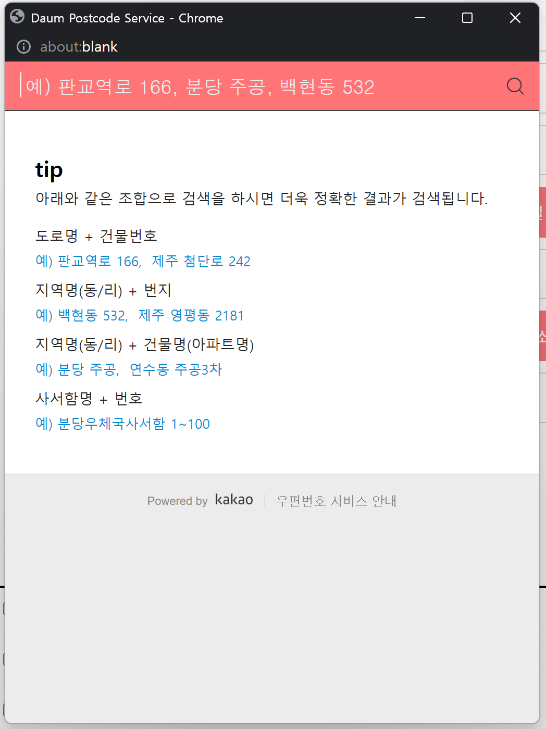
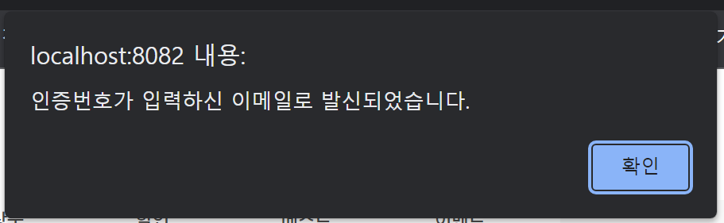
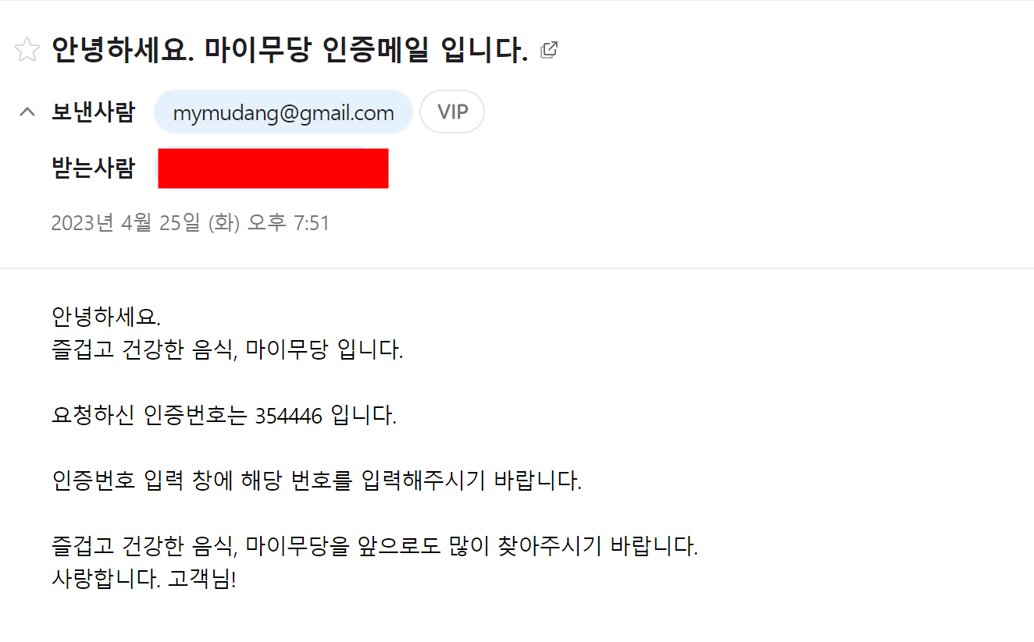
회원가입 화면
메인 화면 > 회원가입
Description.
5/30
Page Title.
Screen Path.
Page.
Summary
회원가입 화면
이메일 인증 버튼
주소검색
1
1 | 이메일 인증 모달창
2 | 다음 주소검색 API
3 | 이메일 인증 메일 내용
2
3

Slide 6
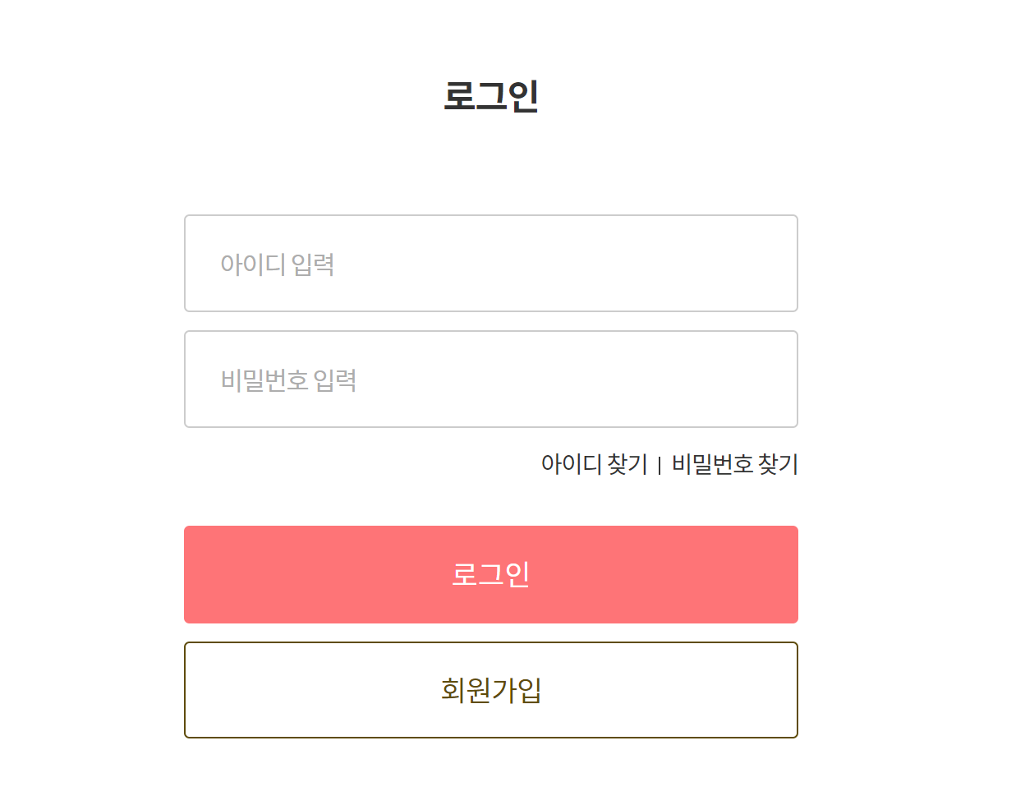
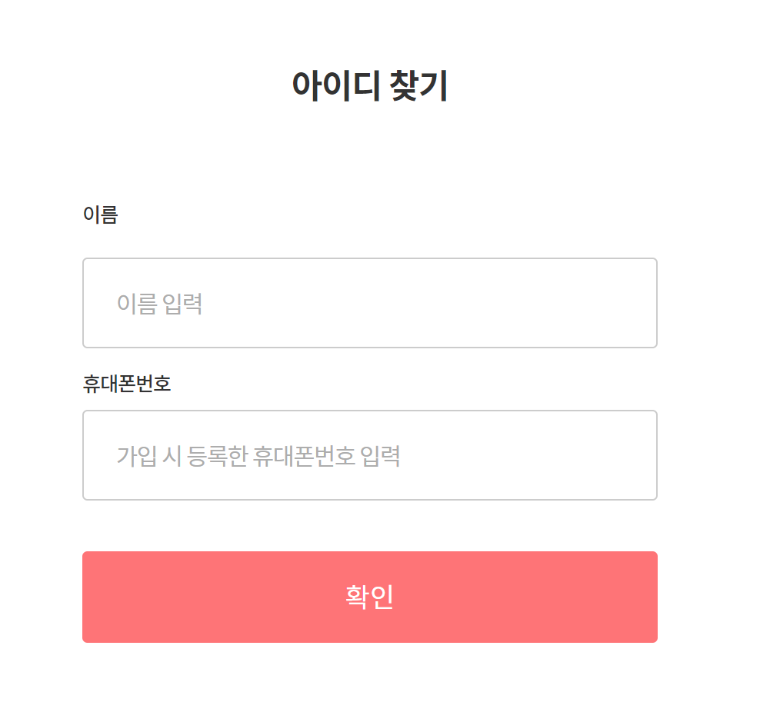
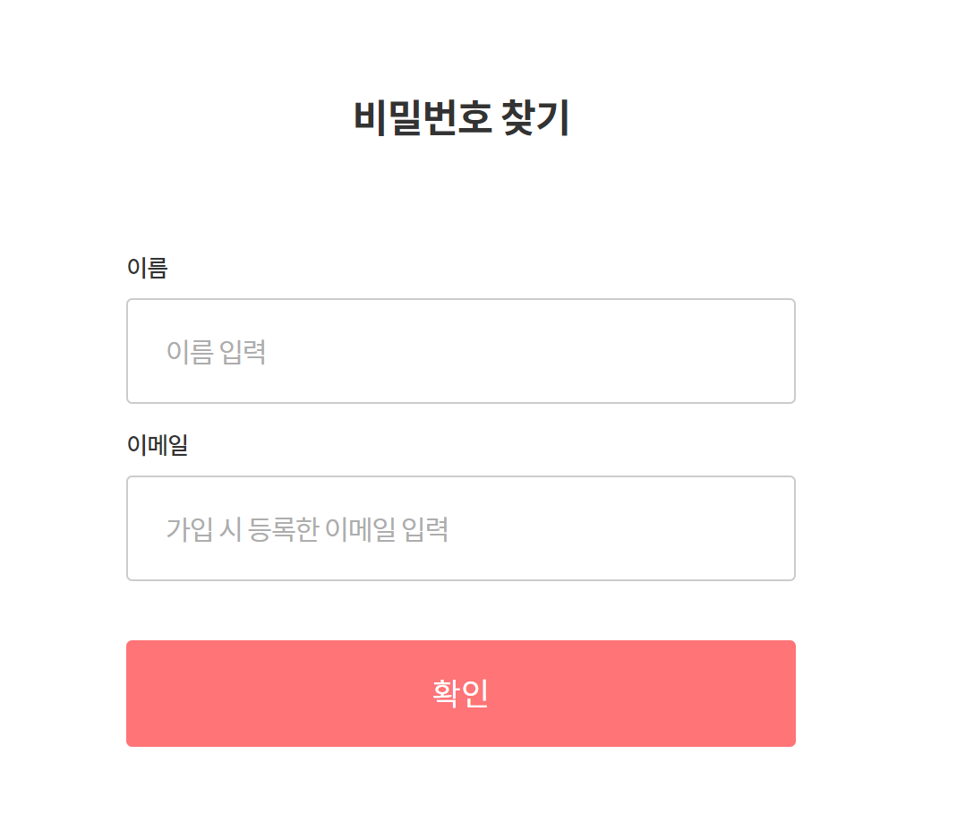
로그인 화면
메인 화면 > 로그인
Description.
6/30
Page Title.
Screen Path.
Page.
Summary
로그인 화면
1
1 | 아이디 입력 창
2 | 비밀번호 입력 창
3 | 아이디 찾기 버튼
4 | 비밀번호 찾기 버튼
5 | 로그인 SUBMIT 버튼
6 | 회원가입 화면으로 연결되는 버튼
7 | 이름 입력 창
8 | 휴대폰 번호 입력 창
9 | 아이디 찾기 확인 SUBMIT
10 | 이름 입력 창
11 | 이메일 입력 창
12 | 임시 비밀번호 이메일 발송 버튼
2
3
4
5
6
7
10
8
11
9
12

Slide 7
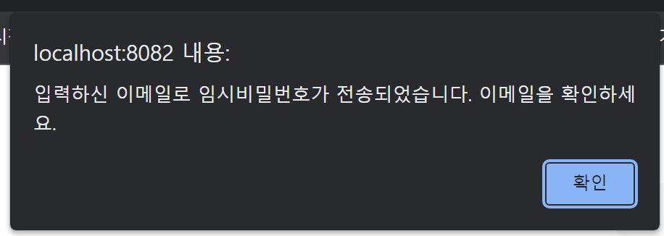
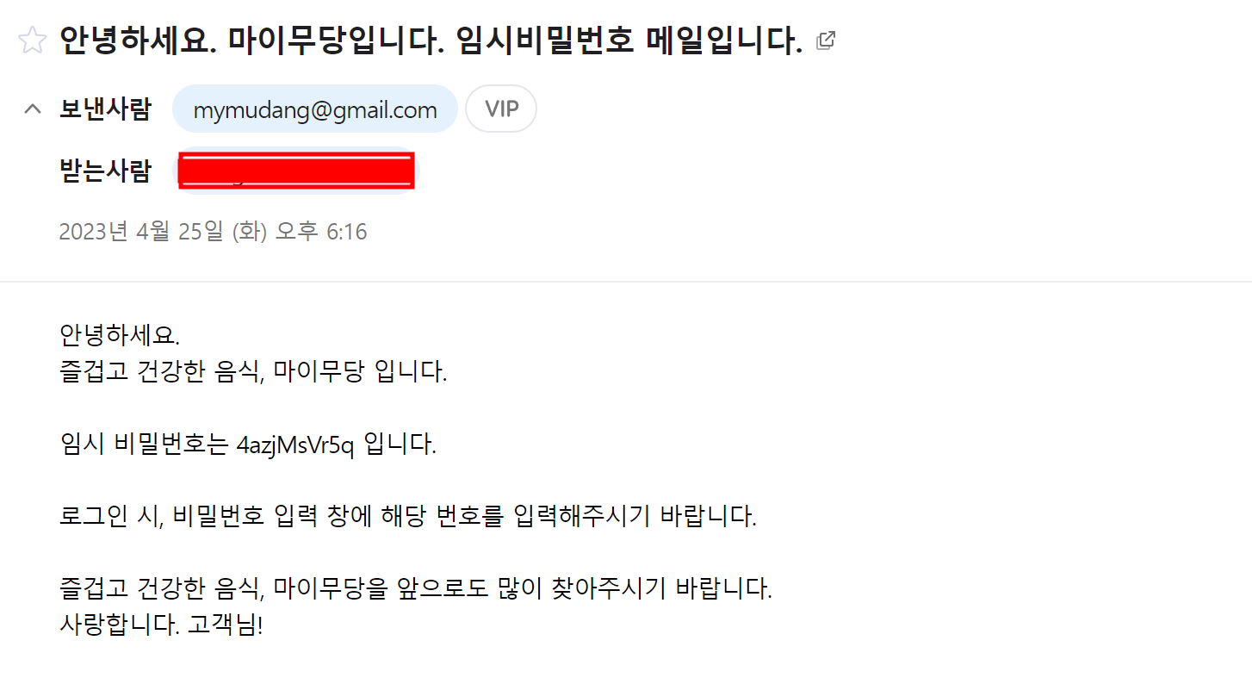
비밀번호 찾기
메인 화면 > 로그인 > 비밀번호 찾기
Description.
7/30
Page Title.
Screen Path.
Page.
Summary
임시 비밀번호 이메일 발송
1
1 | 비밀번호 발송 후 alert 창
2 | 임시비밀번호 메일 내용
2

Slide 8
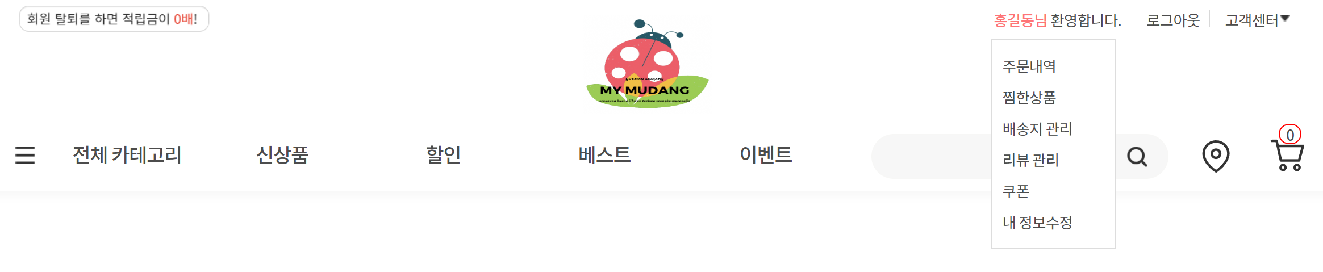
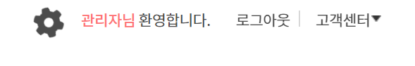
메인 화면 (로그인 후)
메인 화면 > 로그인 후
Description.
8/30
Page Title.
Screen Path.
Page.
Summary
메인 화면
1 | 회원 로그인 후 보이는 창
2 | 관리자 로그인 후 보이는 창 돌아가는 톱니바퀴 이미지를 클릭 시 관리자 페이지로 연결됨
1
2

Slide 9
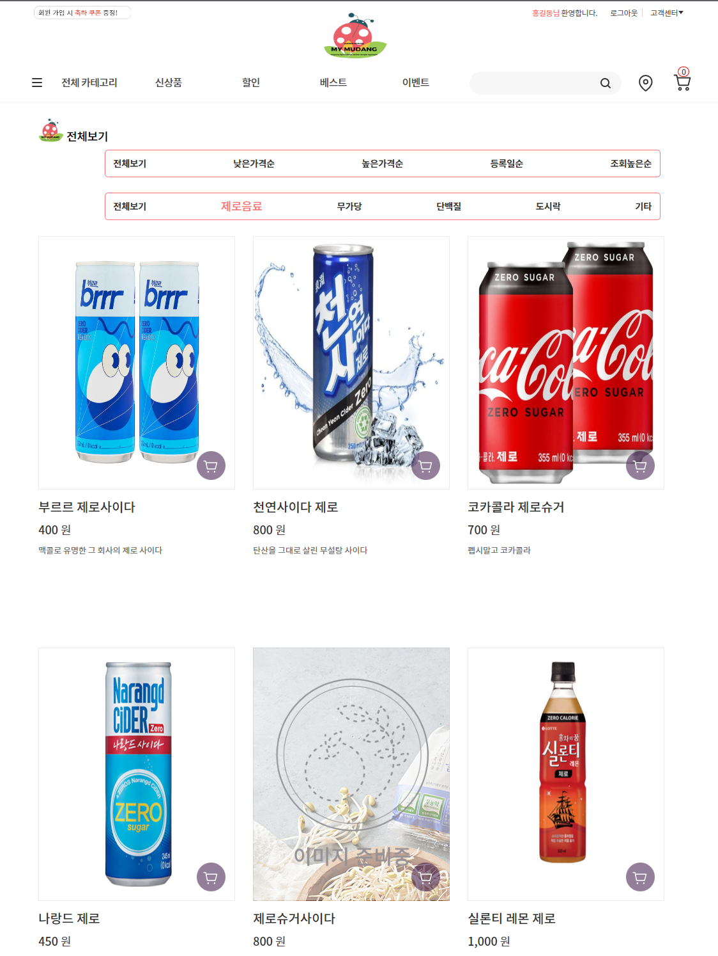
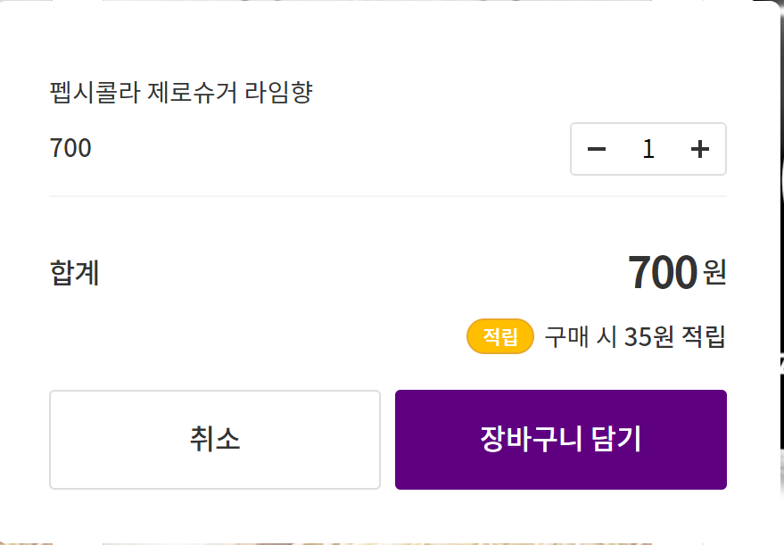
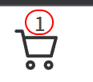
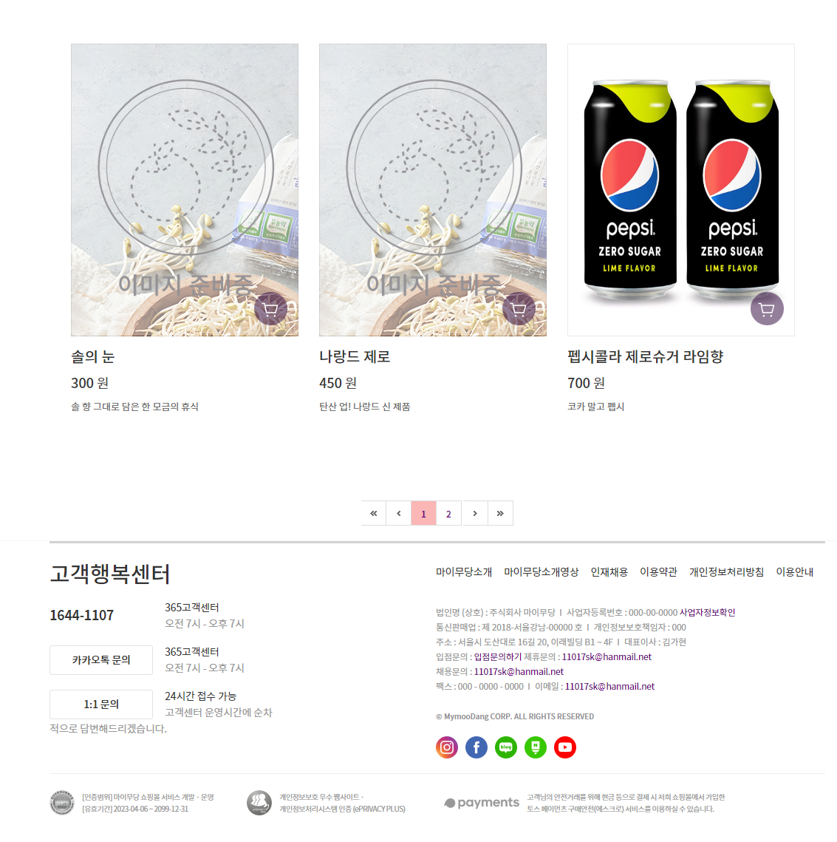
제로음료 카테고리
메인 화면 > 제로음료
Description.
9/30
Page Title.
Screen Path.
Page.
Summary
제로음료 판매 화면
7
1
8
1 | 전체 / 낮은 가격순 / 높은 가격순 / 등록일 순 / 조회높은 순 조회 기능
2 | 카테고리별 상품 조회 ( 제로음료 / 무가당 / 단백질 / 도시락 / 기타 )
3 | 상품 이미지
4 | 상품명 / 가격 / 상품 한 줄 설명
5 | 장바구니 담기 버튼 (이미지)
6 | 페이징 버튼
7 | 판매 개수 선택 버튼
8 | 장바구니 담기 버튼
2
3
5
4
6

Slide 10
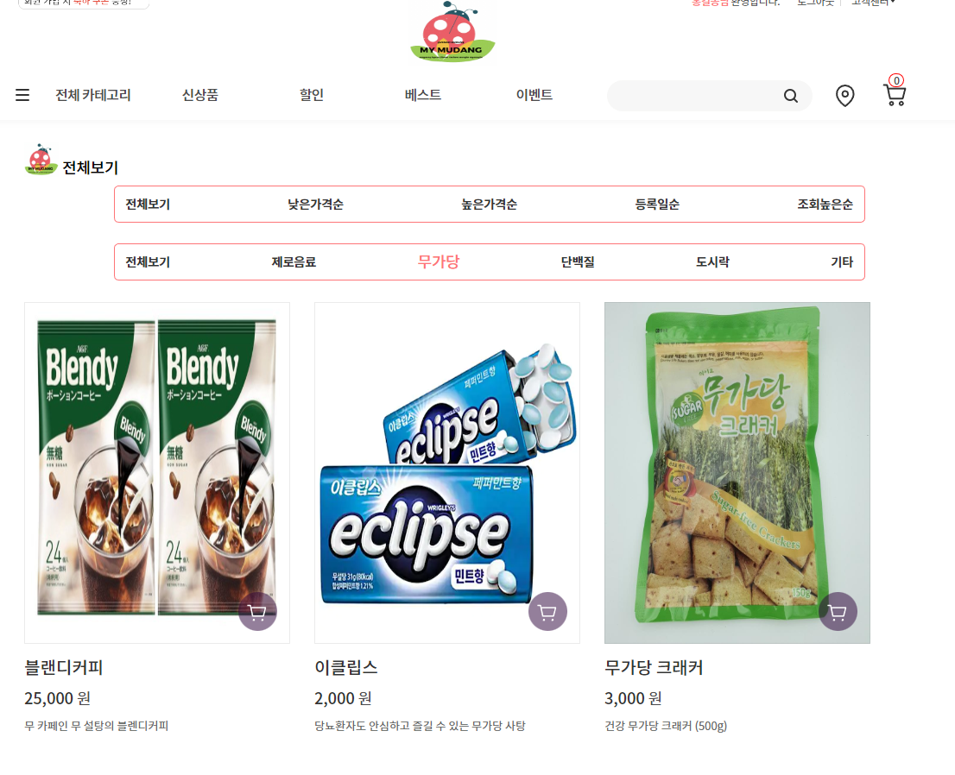
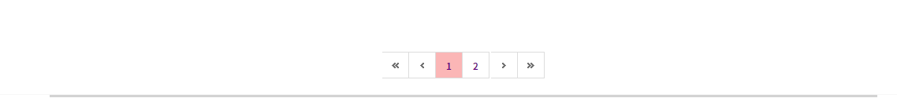
무가당 카테고리
메인 화면 > 무가당
Description.
1/30
Page Title.
Screen Path.
Page.
Summary
카테고리별 판매 화면은 각각3*3 개의 상품을 판매하므로 동일한 형식이므로 상단의 3개 상품만 기재함
1 | 전체 / 낮은 가격순 / 높은 가격순 / 등록일 순 / 조회높은 순 조회 기능
2 | 카테고리별 상품 조회 ( 제로음료 / 무가당 / 단백질 / 도시락 / 기타 )
3 | 상품 이미지
4 | 상품명 / 가격 / 상품 한 줄 설명
5 | 장바구니 담기 버튼 (이미지)
6 | 페이징 버튼
1
2
3
4
5
6

Slide 11
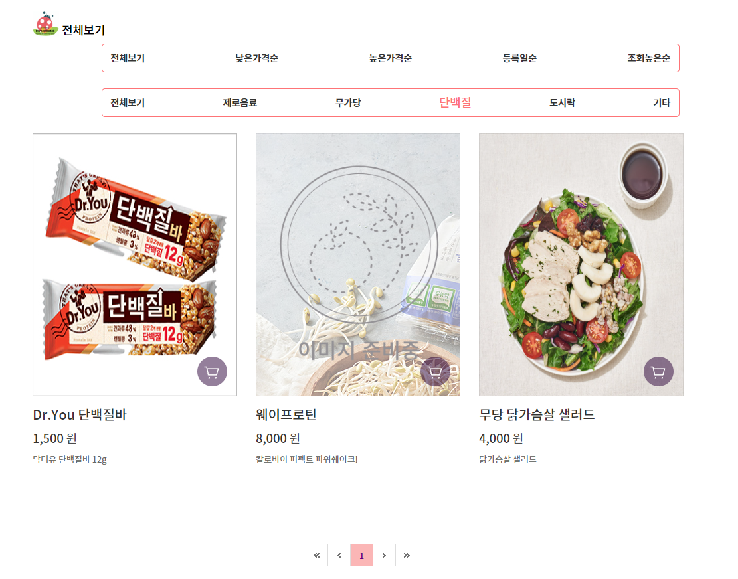
단백질 카테고리
메인 화면 > 단백질
Description.
1/30
Page Title.
Screen Path.
Page.
Summary
카테고리별 판매 화면은 각각3*3 개의 상품을 판매하므로 동일한 형식이므로 상단의 3개 상품만 기재함
1
1 | 전체 / 낮은 가격순 / 높은 가격순 / 등록일 순 / 조회높은 순 조회 기능
2 | 카테고리별 상품 조회 ( 제로음료 / 무가당 / 단백질 / 도시락 / 기타 )
3 | 상품 이미지
4 | 상품명 / 가격 / 상품 한 줄 설명
5 | 장바구니 담기 버튼 (이미지)
6 | 페이징 버튼
3
2
4
5
6

Slide 12
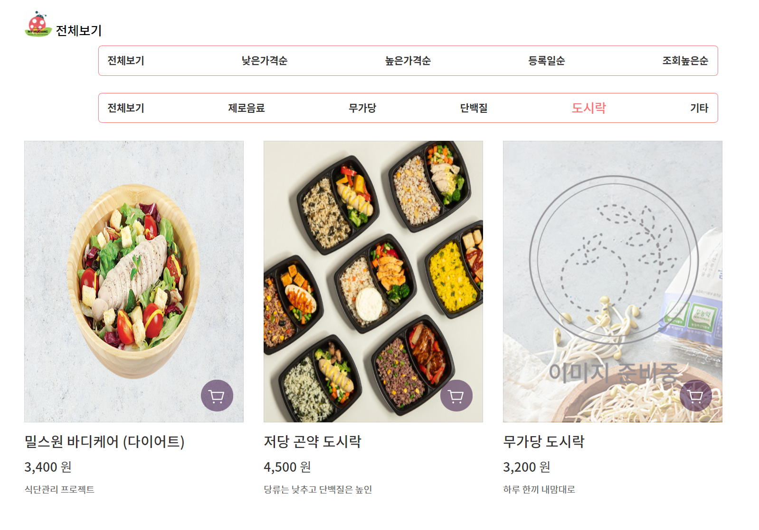
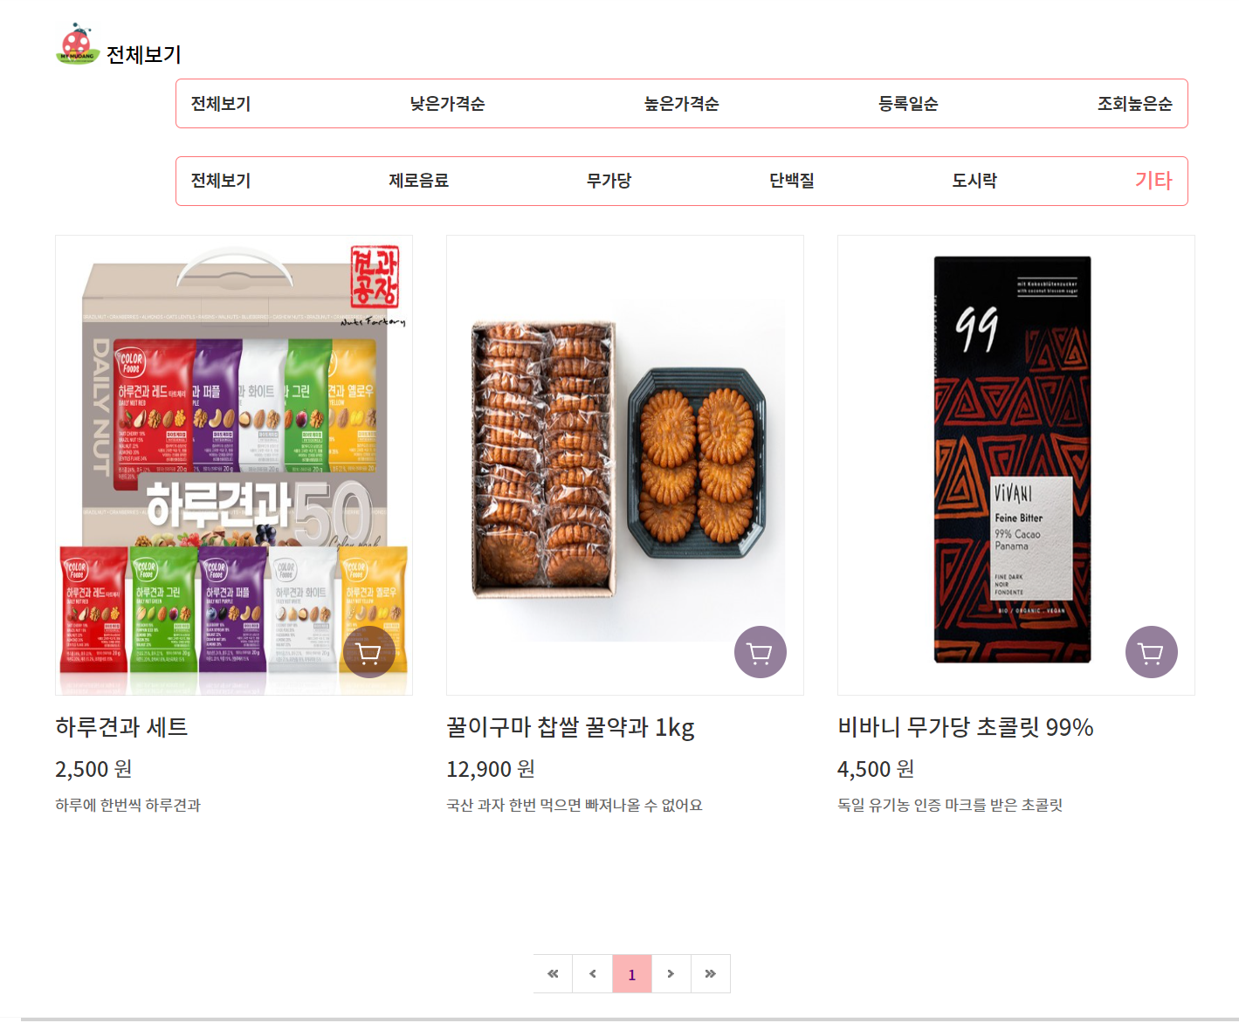
도시락 카테고리
메인 화면 > 도시락
Description.
1/30
Page Title.
Screen Path.
Page.
Summary
카테고리별 판매 화면은 각각3*3 개의 상품을 판매하므로 동일한 형식이므로 상단의 3개 상품만 기재함
1
1 | 전체 / 낮은 가격순 / 높은 가격순 / 등록일 순 / 조회높은 순 조회 기능
2 | 카테고리별 상품 조회 ( 제로음료 / 무가당 / 단백질 / 도시락 / 기타 )
3 | 상품 이미지
4 | 상품명 / 가격 / 상품 한 줄 설명
5 | 장바구니 담기 버튼 (이미지)
6 | 페이징 버튼
2
3
4
5
6

Slide 13
기타 카테고리
메인 화면 > 기타
Description.
1/30
Page Title.
Screen Path.
Page.
Summary
카테고리별 판매 화면은 각각3*3 개의 상품을 판매하므로 동일한 형식이므로 상단의 3개 상품만 기재함
1
1 | 전체 / 낮은 가격순 / 높은 가격순 / 등록일 순 / 조회높은 순 조회 기능
2 | 카테고리별 상품 조회 ( 제로음료 / 무가당 / 단백질 / 도시락 / 기타 )
3 | 상품 이미지
4 | 상품명 / 가격 / 상품 한 줄 설명
5 | 장바구니 담기 버튼 (이미지)
6 | 페이징 버튼
2
3
4
5
6

Slide 14
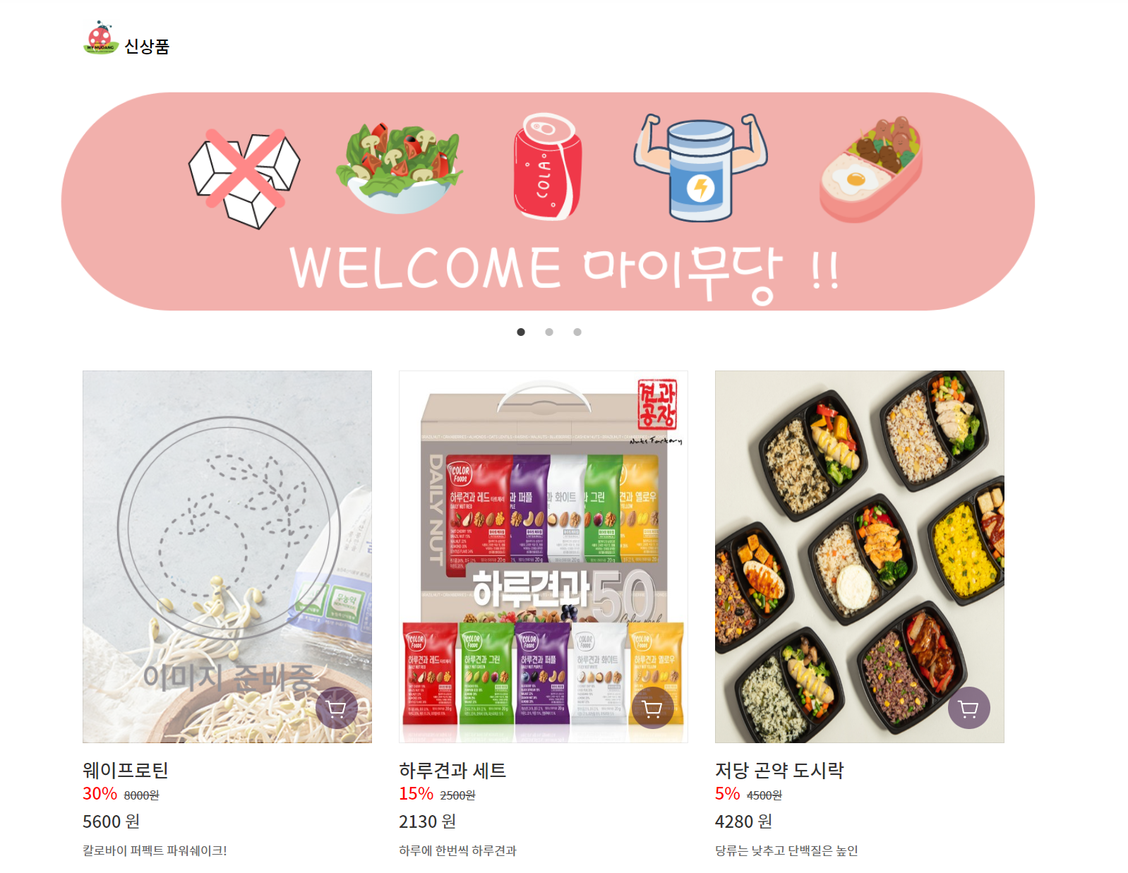
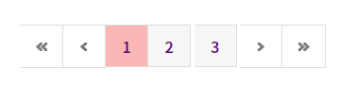
신상품 화면
메인 화면 > 신상품
Description.
1/30
Page Title.
Screen Path.
Page.
Summary
신상품 / 할인 / 베스트별 판매 화면 또한 각각3*3 개의 상품을 판매하는 동일한
형식이므로 상단의 3개 상품만 기재함
1
1 | 사이트 로고
2 | 카테고리
3 | 검색창
4 | 회원가입 / 로그인 / 고객센터
5 | (호버시) 배송지 등록
6 | 할인상품 슬라이드 배너
2
3
4
5

Slide 15
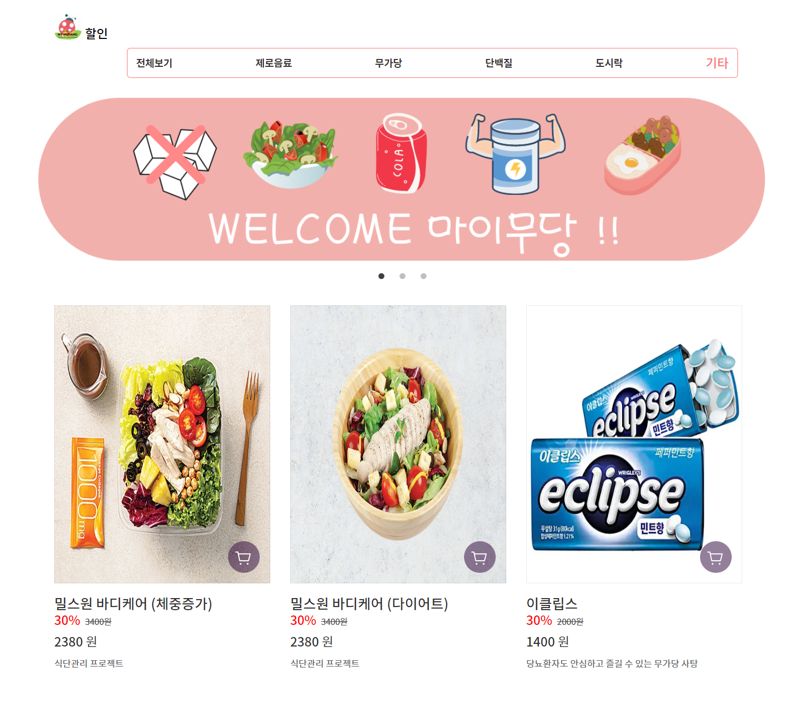
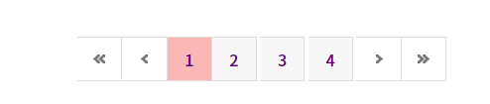
할인상품 화면
메인 화면 > 할인
Description.
1/30
Page Title.
Screen Path.
Page.
Summary
신상품 / 할인 / 베스트별 판매 화면 또한 각각3*3 개의 상품을 판매하는 동일한
형식이므로 상단의 3개 상품만 기재함
1
1 | 전체보기 / 제로음료 / 무가당 / 단백질 / 도시락 / 기타 별 할인상품 조회 기능
2 | 슬라이드 배너
3 | 상품 이미지
4 | 상품명 / 할인가 / 상품 한 줄 설명
5 | 장바구니 담기 이미지 버튼
6 | 페이징 버튼
2
3
5
4
6

Slide 16
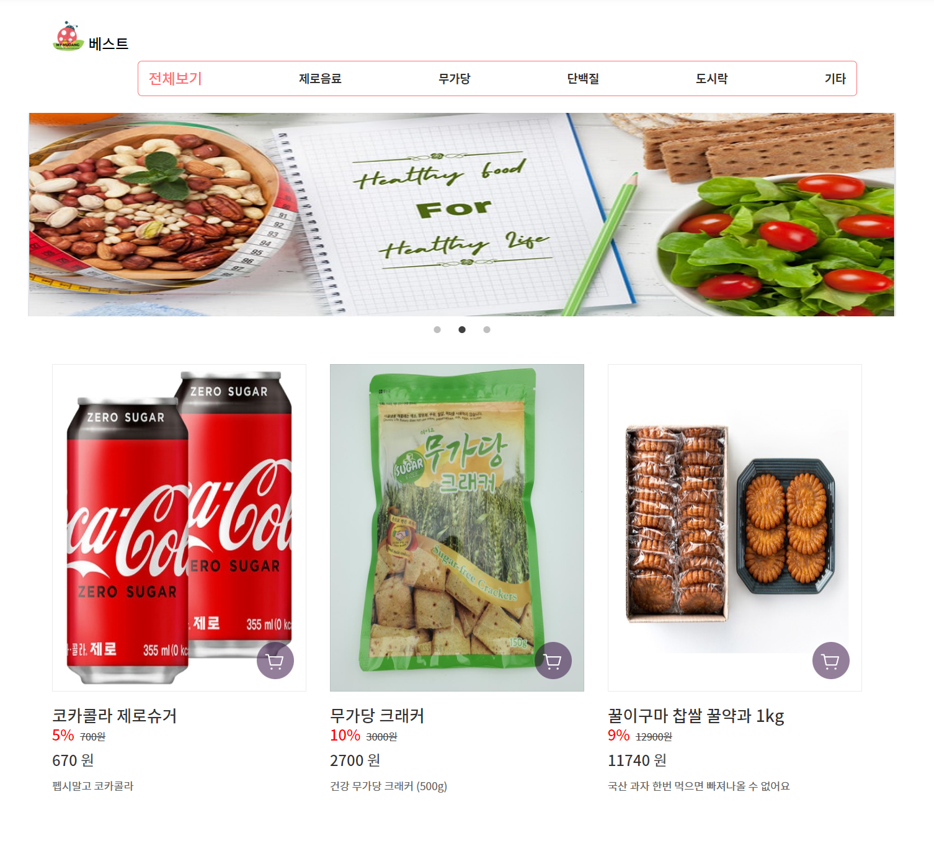
베스트 상품 화면
메인 화면 > 베스트
Description.
1/30
Page Title.
Screen Path.
Page.
Summary
1
신상품 / 할인 / 베스트별 판매 화면 또한 각각3*3 개의 상품을 판매하는 동일한
형식이므로 상단의 3개 상품만 기재함
1 | 전체보기 / 제로음료 / 무가당 / 단백질 / 도시락 / 기타 별 할인상품 조회 기능
2 | 슬라이드 배너
3 | 상품 이미지
4 | 상품명 / 할인가 / 상품 한 줄 설명
5 | 장바구니 담기 이미지 버튼
6 | 페이징 버튼
2
3
4
5
6

Slide 17
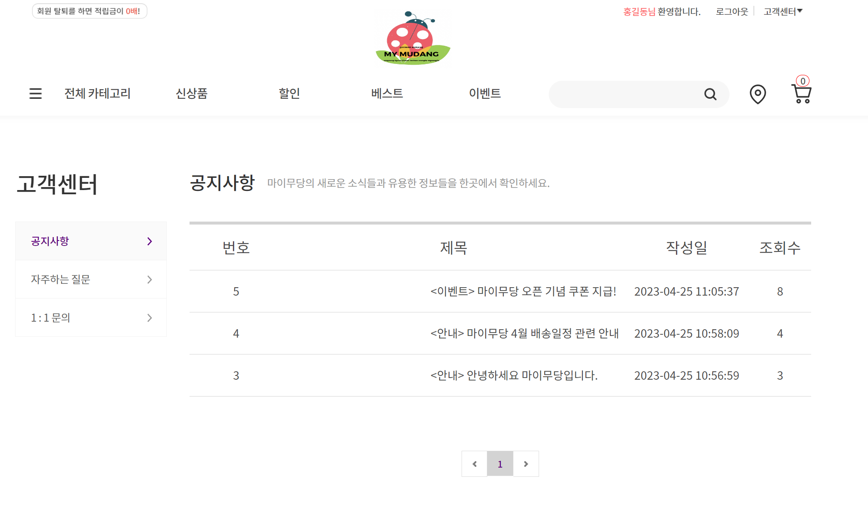
공지사항
메인 화면 > 이벤트
Description.
1/30
Page Title.
Screen Path.
Page.
Summary
헤더 메뉴바의 ‘이벤트＇를 누르면
공지사항 페이지로 연결 됨
-> 공지사항에서 이벤트 공지를 하기 때문
최근 공지사항 게시글부터 조회 됨
1 | 고객센터 사이드 메뉴바 중 공지사항
2 | 고객센터 사이드 메뉴바 중 자주하는 질문
3 | 고객센터 사이드 메뉴바 중 1:1 문의
4 | 공지사항 게시판명 / 소개글
5 | 한 줄 클릭 시, 해당 공지사항 상세보기 페이지로 연결 됨
6 | 한 페이지에는 10개의 게시글이 게시되며, 그 이후의게시글들은 다음으로 페이징 처리 됨
4
1
2
3
5
6

Slide 18
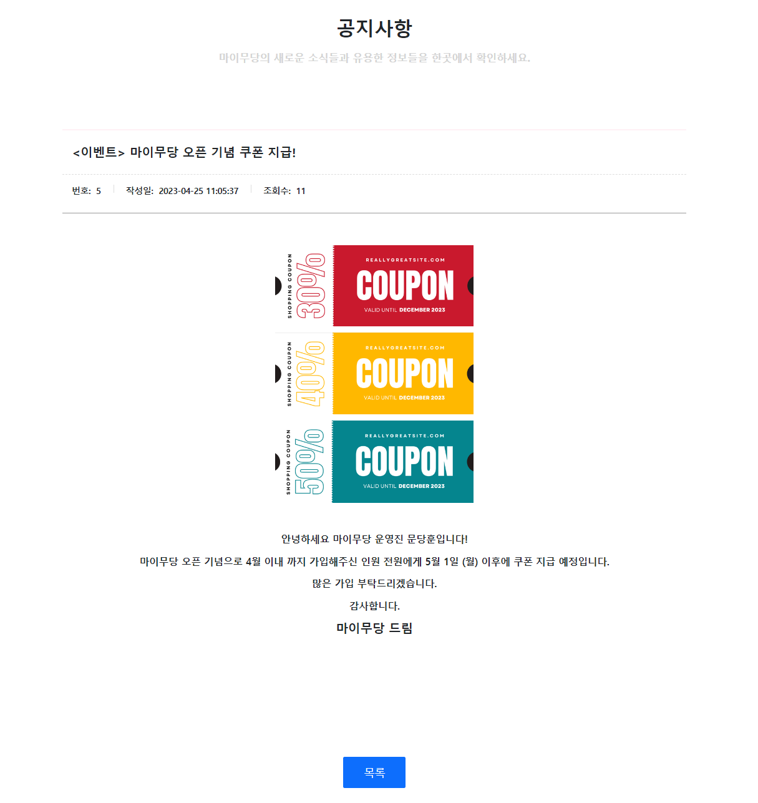
공지사항 상세보기
메인 화면 > 이벤트 > 공지사항 게시글
Description.
1/30
Page Title.
Screen Path.
Page.
Summary
공지사항 상세보기 화면
공지사항 내에는 파일 및 이미지, 동영상 첨부 가능
1
1 | 공지사항 제목
2 | 공지사항 번호 / 작성일 / 조회수
3 | 공지사항 내용
4 | 목록 가기 버튼
2
3
4

Slide 19
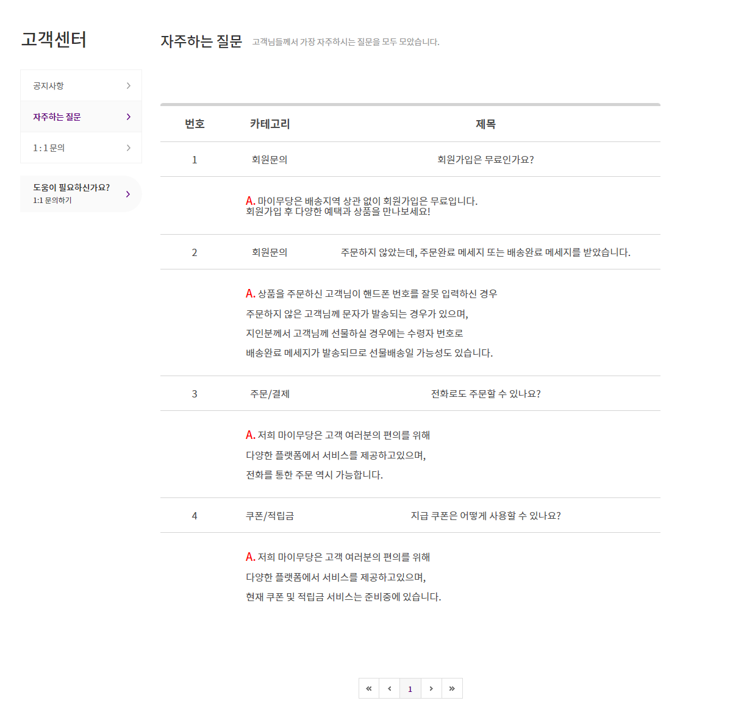
자주하는 질문 게시판
메인 화면 > 고객센터 > 자주하는 질문
Description.
1/30
Page Title.
Screen Path.
Page.
Summary
2
자주하는 질문 화면
1 | 질문사항이 있는 고객들을 배려한 1:1 문의 연결 버튼
2 | 자주하는 질문 게시판명 / 소개글
3 | 질문 내용
4 | 답변 내용
5 | 페이징 버튼
1
3
4
5

Slide 20
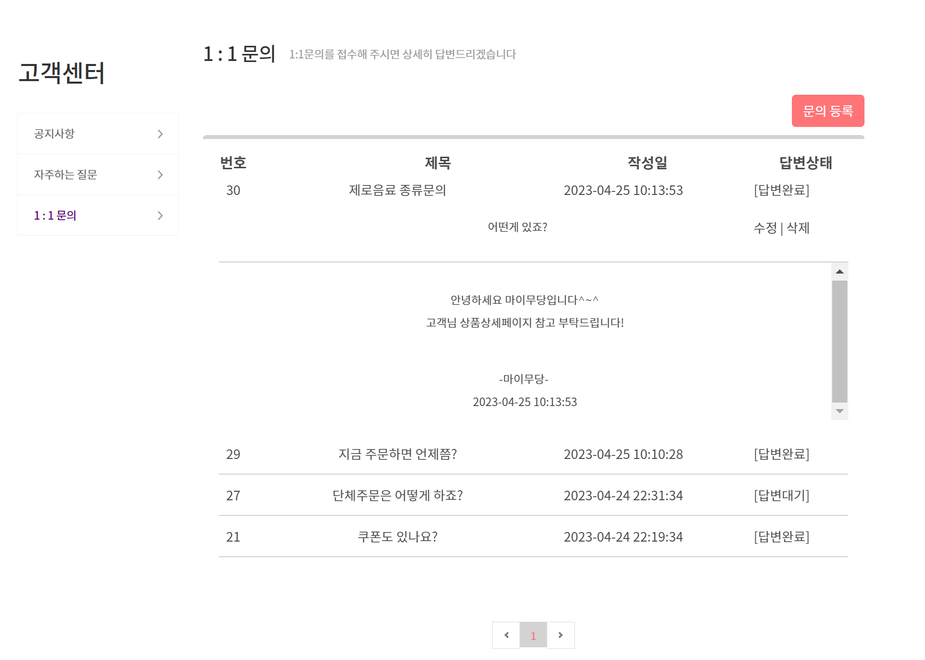
1:1 문의 리스트
메인 화면 > 고객센터 > 1:1 문의
Description.
1/30
Page Title.
Screen Path.
Page.
Summary
- 로그인 한 회원만 접근이 가능한
1:1 문의 게시판
제목을 눌렀을 때 문의 내용과 답변내용이 아래로 슬라이드 되며 노출되는 방식으로 구현함
1
2
3
6
4
7
1 | 1:1 문의 게시판명 / 소개글
2 | 1:1 문의 등록 버튼 -> 등록 폼으로 연결
3 | 1:1 문의 제목 -> 클릭 시, 문의 내용 노출 (답변이 있을 경우에는 답변도 함께 노출 됨)
4 | 문의 내용
5 | 관리자 답변 내용
6 | 관리자의 답변완료 시 답변대기 -> 답변완료로 바뀜
7 | 문의 수정 및 삭제 버튼
5

Slide 21
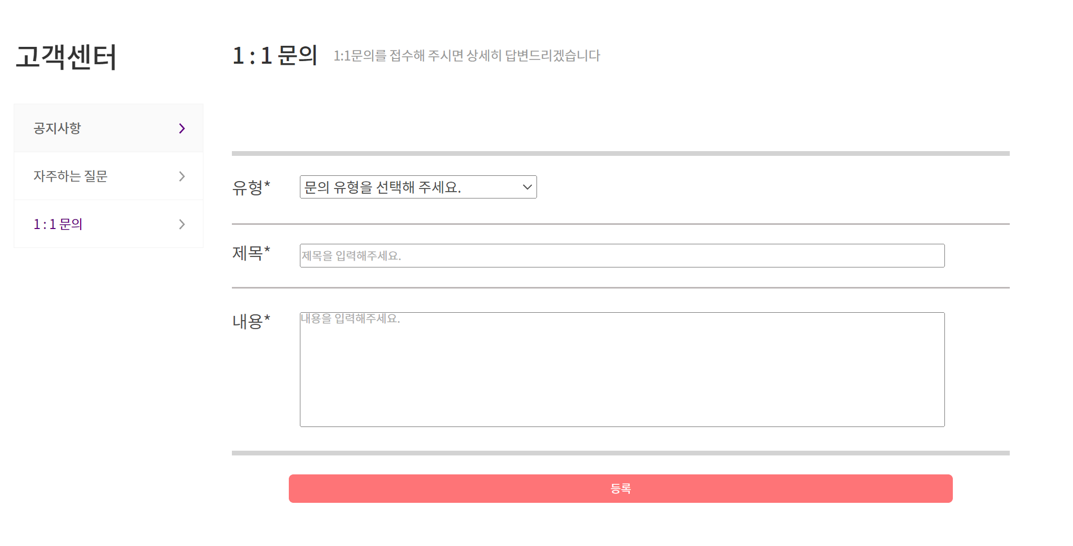
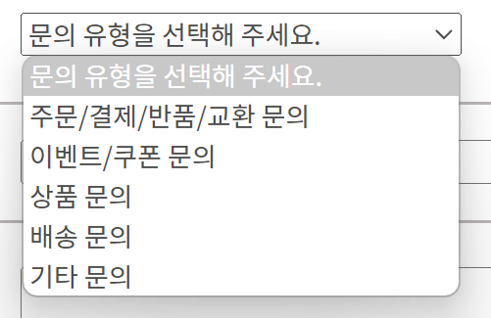
1:1 문의 작성
메인 화면 > 고객센터 > 1:1 문의
Description.
1/30
Page Title.
Screen Path.
Page.
Summary
1:1 문의 작성 화면
- 유형, 제목, 내용 모두 작성 안 했을 시 등록버튼 클릭 불가
1 | 문의유형 선택 select 박스
2 | 제목 입력 창
3 | 내용 입력 창
4 | 문의 등록 버튼
1
2
3
4

Slide 22
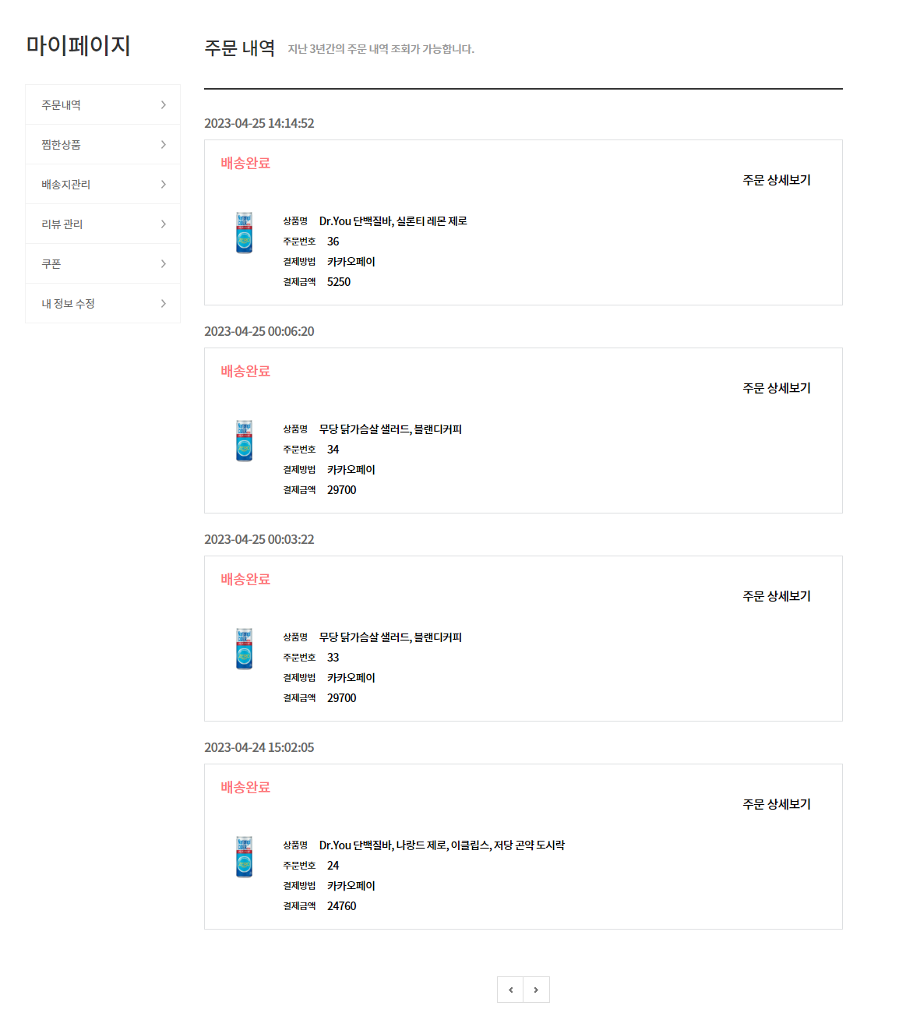
주문내역 리스트
메인 화면 > 마이페이지 > 주문내역
Description.
1/30
Page Title.
Screen Path.
Page.
7
Summary
한 건 주문에 대한 리스트 조회
최신 순 조회 / 10개 당 페이징 처리
1
8
2
9
3
10
1 | 마이페이지 사이드메뉴바 중 주문내역
2 | 마이페이지 사이드메뉴바 중 찜한상품
3 | 마이페이지 사이드메뉴바 중 배송지관리
4 | 마이페이지 사이드메뉴바 중 리뷰관리
5 | 마이페이지 사이드메뉴바 중 쿠폰
6 | 마이페이지 사이드메뉴바 중 내정보수정
7 | 주문내역 게시판명 / 설명글
8 | 주문날짜 및 시간
9 | 배송상태 ( 배송 준비중 / 배송 중 / 배송완료)
10 | 주문상세보기 화면으로 연결
11 | - 상품명(전체 주문 상품 ‘,’로 구분하여 전체 출력함) -주문번호 - 결제방법(카카오페이로 통일) - 결제금액(전체 주문한 상품의 합계 산출)
12 | 10개 당 페이징 처리
4
5
11
6
12

Slide 23
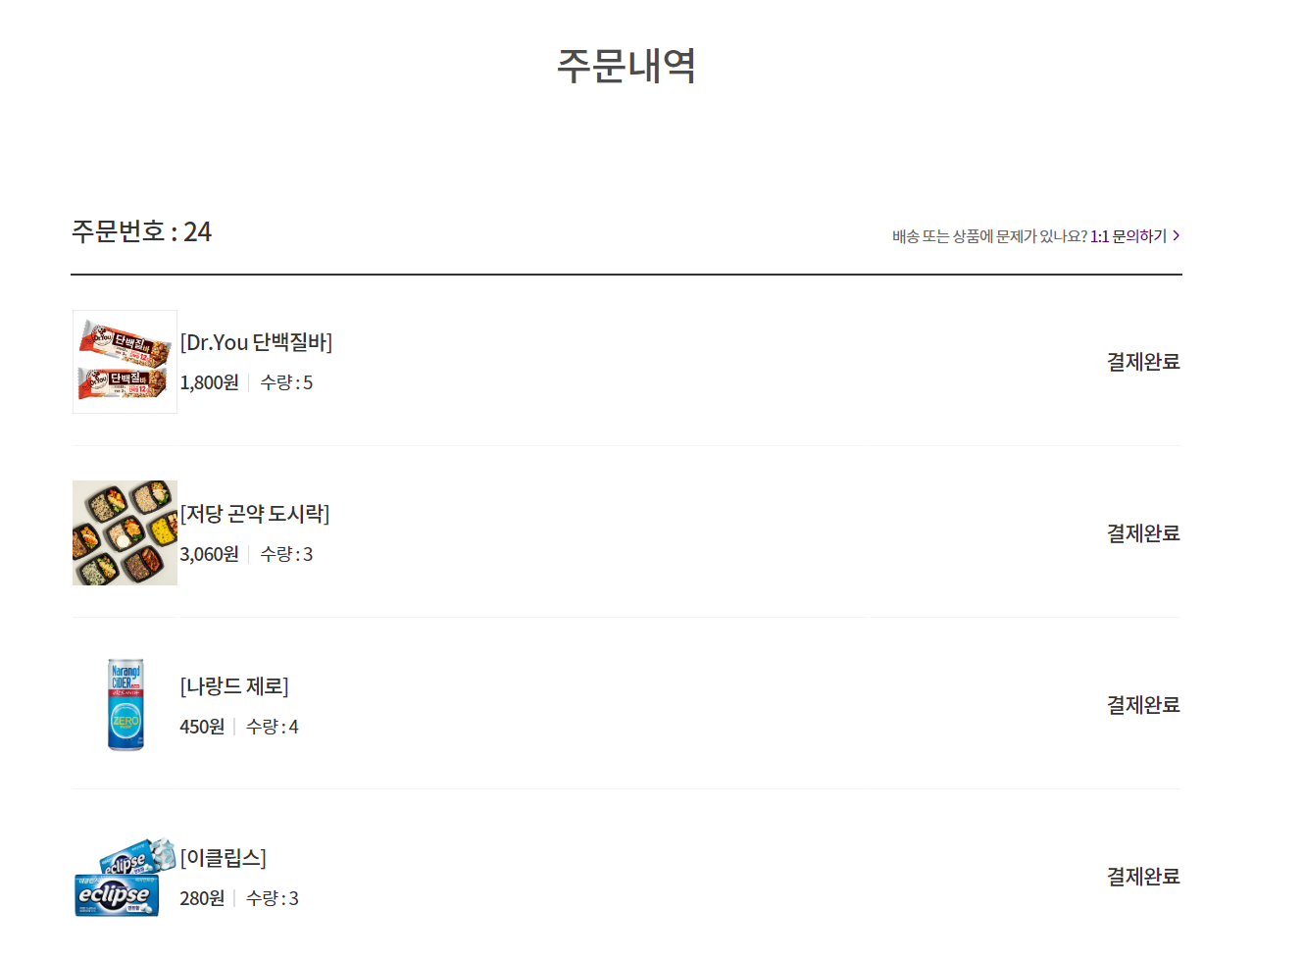
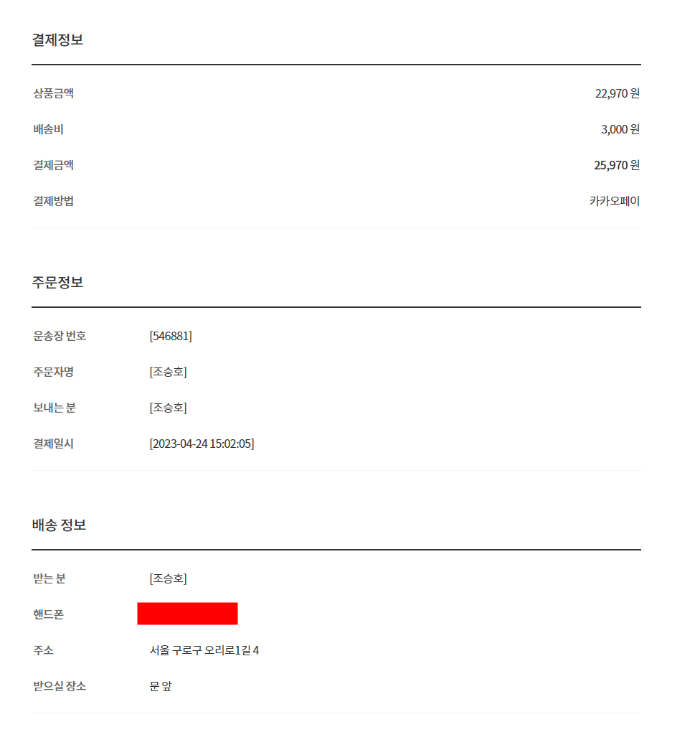
주문내역 상세 보기
메인 화면 > 마이페이지 > 주문내역 > 주문상세
Description.
1/30
Page Title.
Screen Path.
Page.
Summary
주문내역 상세 보기
1
2
3
4
1 | 주문번호
2 | 배송 및 상품에 대한 1:1 문의 게시판으로 연결
3 | 상품명 / 가격 / 구매수량
4 | 결제 상태
5 | 결제 정보 총 상품 가격 배송비 (디폴트 3000원) 총 결제 가격 ( 총 상품 가격 + 배송비 ) 결제 방법
6 | 주문정보 운송장 번호 주문자명 보내는분 결제일시
7 | 배송정보 받는 분 핸드폰번호 주소 받는 장소
5
6
7

Slide 24
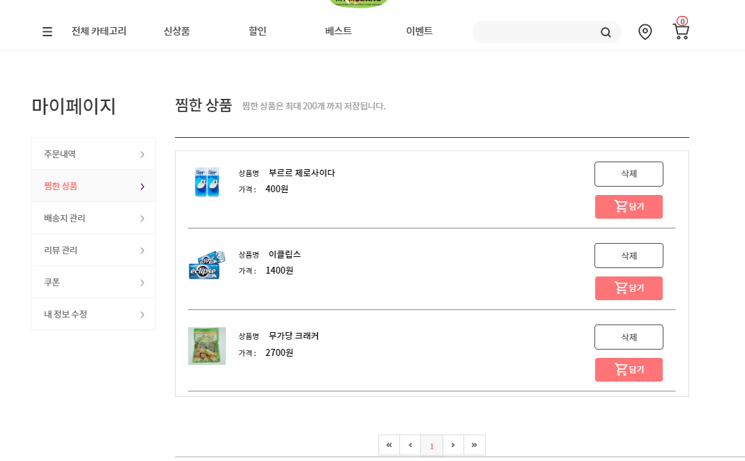
찜한 상품
메인 화면 > 마이페이지 > 찜한 상품
Description.
1/30
Page Title.
Screen Path.
Page.
Summary
찜한 상품 리스트 조회
1 | 찜한 상품 게시판명 / 소개글
2 | 상품 이미지 / 상품명 / 가격 (클릭 시 상품 상세 조회 화면으로 연결)
3 | 찜 목록에서 상품 삭제 버튼
4 | 장바구니 담기 버튼
5 | 상품 10개씩 페이징 처리
1
2
3
4
5

Slide 25
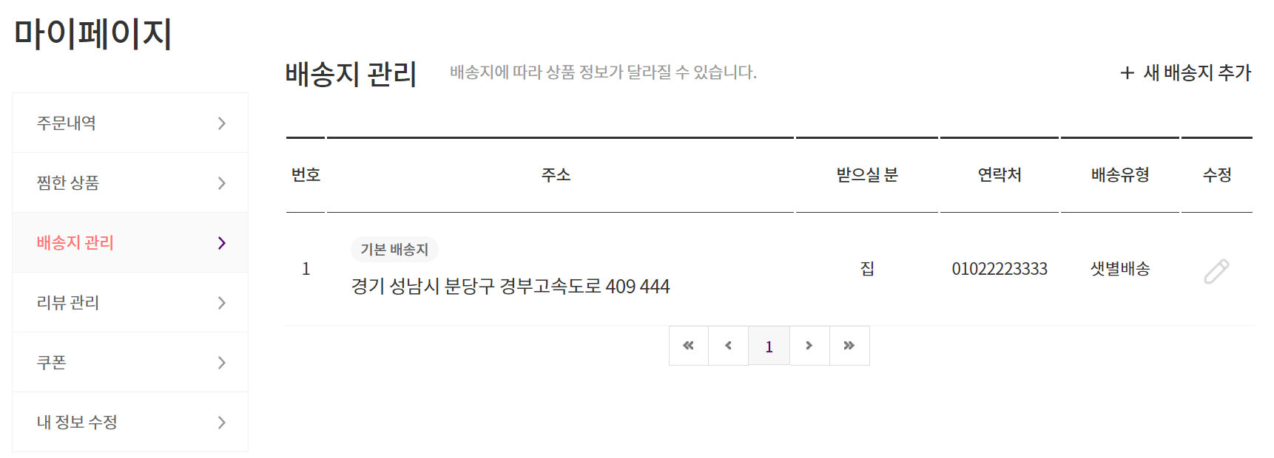
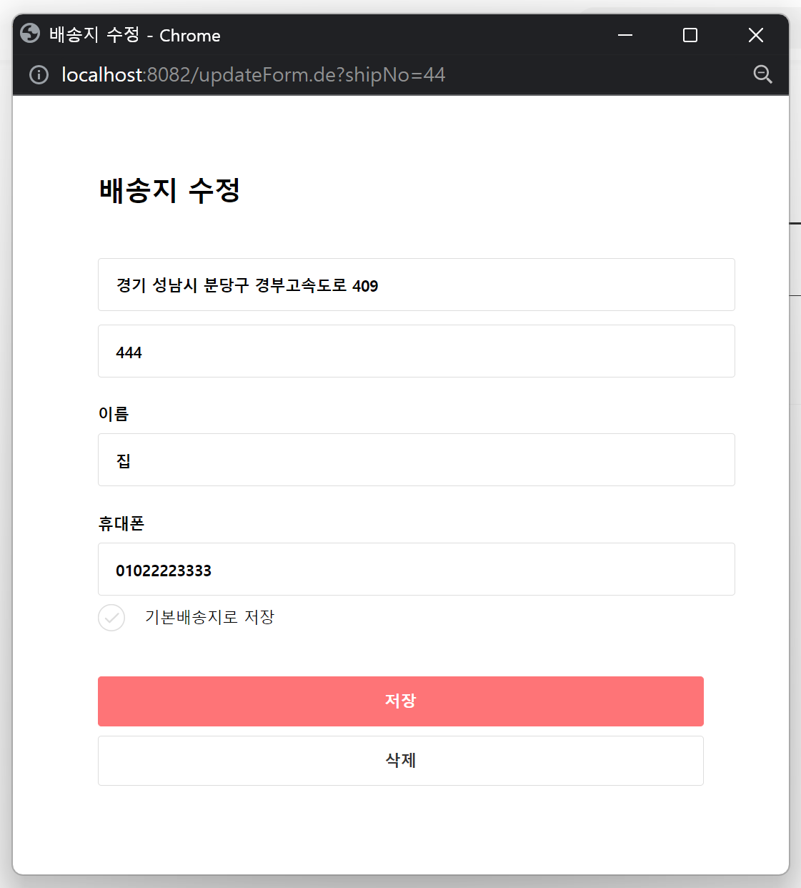
배송지 관리
메인 화면 > 마이페이지 > 배송지 관리
Description.
1/30
Page Title.
Screen Path.
Page.
Summary
배송지 관리 회원가입 시 입력 받은 주소의 별명 디폴트 값이 ‘기본배송지＇
1
2
1 | 배송지관리 게시판명 / 소개글
2 | 새 배송지 추가 버튼 (카카오 API 연결)
3 | 배송지명 -> 배송지 수정 시 배송지명 지정 가능
4 | 배송지 주소 / 받으실분 이름 / 연락처 / 배송유형
5 | 배송지 수정 버튼
6 | 배송지 수정 ALERT 창 -> 저장 / 삭제 버튼
3
5
4
6

Slide 26
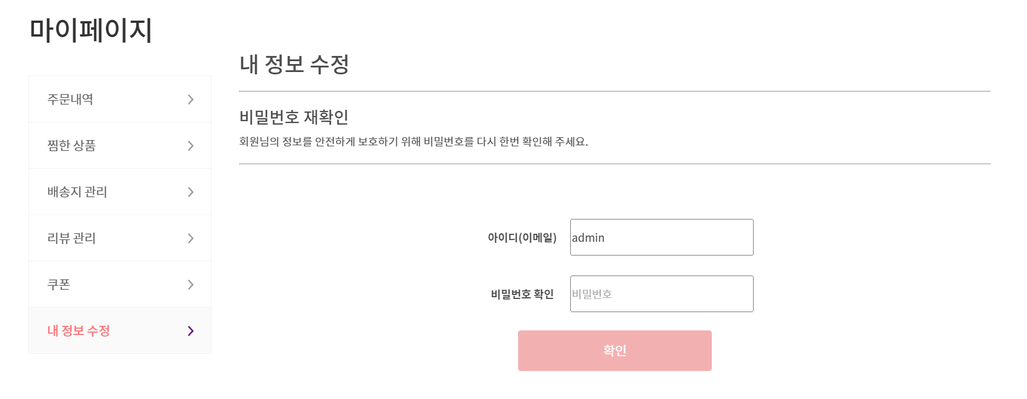
내 정보 수정 – 비밀번호 재확인
메인 화면 > 마이페이지 > 내 정보 수정
Description.
1/30
Page Title.
Screen Path.
Page.
Summary
보안을 위한 비밀번호 재확인
1 | 내정보 수정 및 비밀번호 재확인 알림글
2 | 아이디 입력 창 -> 현재 로그인한 멤버의 아이디 기본적으로 입력해 놓음
3 | 비밀번호 재확인 창
4 | 비밀번호 재확인 버튼
1
2
3
4

Slide 27
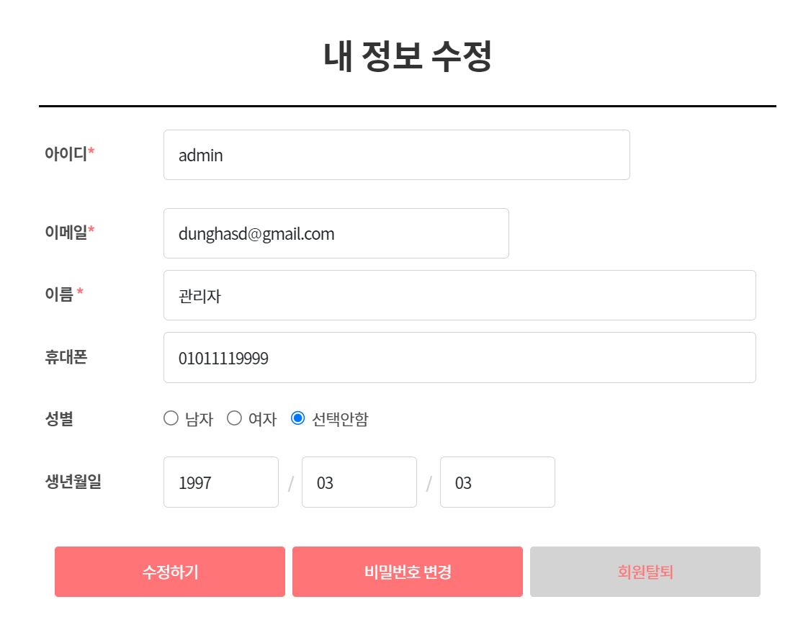
내 정보 수정 창
메인 화면 > 마이 페이지 > 내 정보 수정 > 비밀번호 재확인 > 내 정보 수정
Description.
1/30
Page Title.
Screen Path.
Page.
Summary
내 정보 수정
기본 정보 수정
비밀번호 변경 (모달)
회원탈퇴 버튼 분리하여 구현 (모달)
로그인한 회원의 정보를 입력창에 PLACEHOLDER로 입력해 놓음
수정 불가한 아이디를 제외한
나머지 입력 값들은 수정 가능함
1
2
1 | 아이디 창 (READONLY)
2 | 이메일 수정 창
3 | 이름 수정 창
4 | 휴대폰번호 수정 창
5 | 성별 선택 RADIO
6 | 생년월일 수정 창
7 | 수정하기 버튼 -> 기본 정보 수정 됨
8 | 비밀번호 변경 ALERT 창으로 연결
9 | 회원탈퇴 ALERT 창으로 연결
3
4
5
6
7
8
9

Slide 28
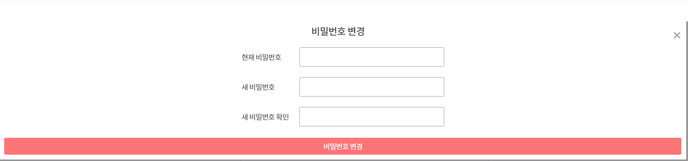
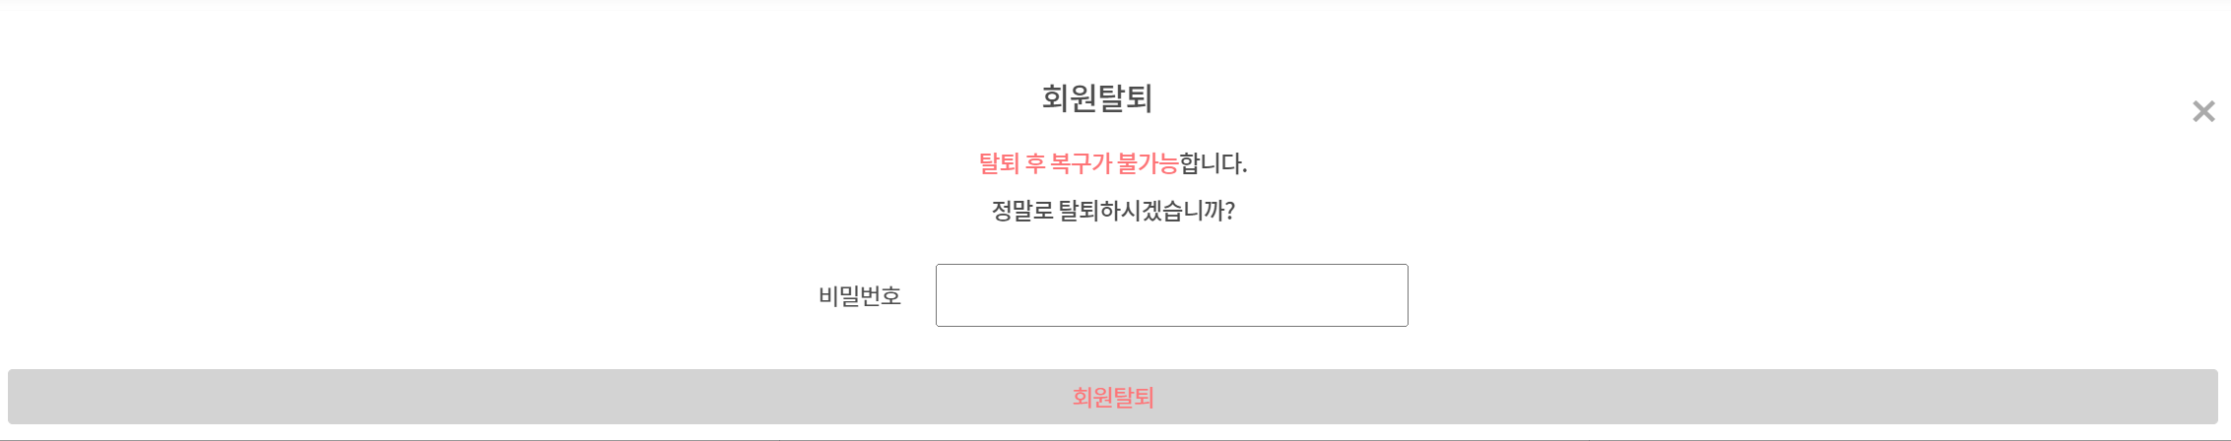
내 정보 수정 창
메인 화면 > 마이 페이지 > 내 정보 수정 > 비밀번호 재확인 > 내 정보 수정
Description.
1/30
Page Title.
Screen Path.
Page.
Summary
비밀번호 변경 (모달)
: 현재 비밀번호 확인, 새비밀번호 입력 및 확인 창
회원탈퇴 버튼 분리하여 구현 (모달)
: 탈퇴 후 복구 불가능 하다는 알림
문구 및 비밀번호 재확인
1
1 | 비밀번호 변경 모달 창
2 | 회원 탈퇴 모달 창
2

Slide 29
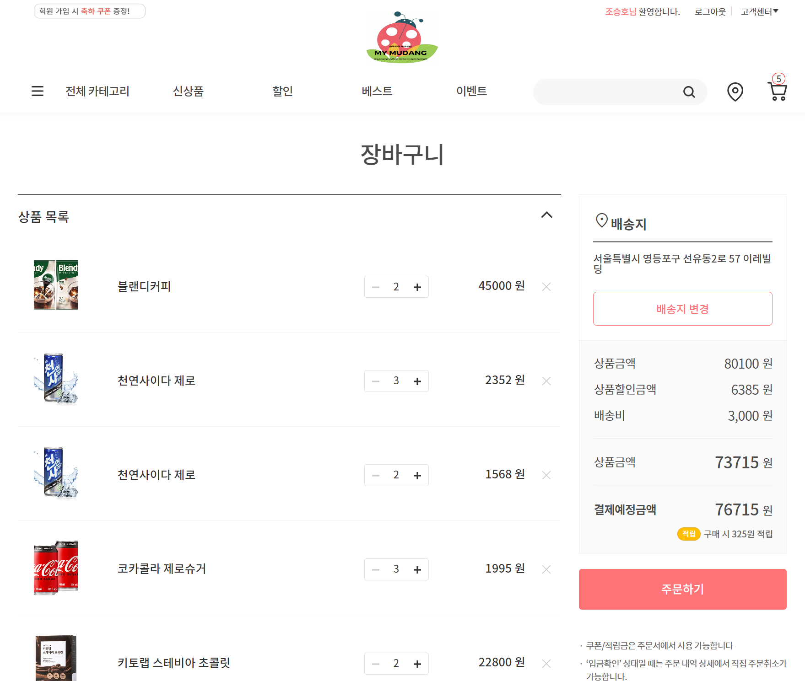
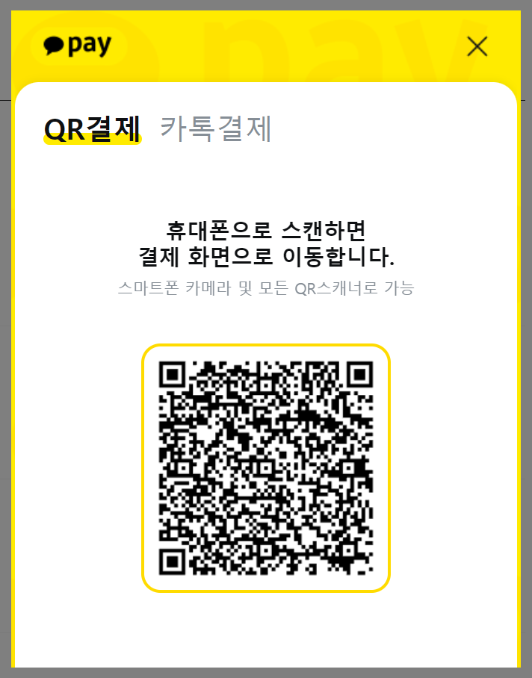
장바구니
메인 화면 (로그인 후) > 장바구니 버튼(카트 모양)
Description.
1/30
Page Title.
Screen Path.
Page.
Summary
장바구니 화면
1 | 주문 상품 이미지 / 상품명
2 | 주문 상품 총 개수
3 | 주문 상품 총 가격
4 | 기본 배송지로 설정되어 있는 주소
5 | 주소 노출 창
6 | 배송지 변경 버튼 -> 배송지 변경 창으로 연결
7 | 상품 금액 + 할인금액 + 배송비 + 결제금액 노출 창
8 | 주문하기 버튼
2
3
4
1
5
6
7
8

Slide 30
관리자 사이트

Slide 31
메인 화면
메인 화면
Description.
1/30
Page Title.
Screen Path.
Page.
Summary
메인 화면
1 | 사이트 로고
2 | 카테고리
3 | 검색창
4 | 회원가입 / 로그인 / 고객센터
5 | (호버시) 배송지 등록
6 | 할인상품 슬라이드 배너
1
10
5
11
4
7
12
3
2
8
6
9

Slide 32
메인 화면
메인 화면
Description.
1/30
Page Title.
Screen Path.
Page.
Summary
메인 화면
1 | 사이트 로고
2 | 카테고리
3 | 검색창
4 | 회원가입 / 로그인 / 고객센터
5 | (호버시) 배송지 등록
6 | 할인상품 슬라이드 배너
1
10
5
11
4
7
12
3
2
8
6
9

Slide 33
메인 화면
메인 화면
Description.
1/30
Page Title.
Screen Path.
Page.
Summary
메인 화면
1 | 사이트 로고
2 | 카테고리
3 | 검색창
4 | 회원가입 / 로그인 / 고객센터
5 | (호버시) 배송지 등록
6 | 할인상품 슬라이드 배너
1
10
5
11
4
7
12
3
2
8
6
9

Slide 35
메인 화면
메인 화면
Description.
1/30
Page Title.
Screen Path.
Page.
Summary
메인 화면
1 | 사이트 로고
2 | 카테고리
3 | 검색창
4 | 회원가입 / 로그인 / 고객센터
5 | (호버시) 배송지 등록
6 | 할인상품 슬라이드 배너
1
10
5
11
4
7
12
3
2
8
6
9

Slide 37
Page Title.
Screen Path.
Description.
Page 1/
Summary

